Slide 1


Slide 2
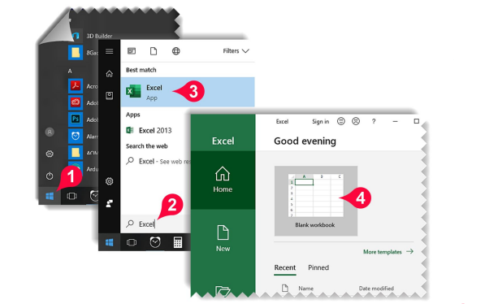
اکسل یک نرم افزار کاربردی است که در حوزه های حسابداری و مالی استفاده زیادی از آن میشود. از این نرم افزار برای تجزیه و تحلیل داده ها، اعمال عملیات ریاضی روی داده ها،مدیریت بودجه و تفسیر داده ها استفاده می شود که یادگیری آن برای هر حسابداری الزامی می باشد
کاربردهای اکسل
انجام محاسبات شخصی مثل محاسبه ماهیانه شارژ شرکت, ساختمان مسکونی و …
ایجاد نرم‌افزارهای متنوع جهت گزارش‌گیری
ایجاد داشبوردهای مدیریتی و
گزارش‌های تحلیلی و مقایسه‌ای مانند
پیگیری فروش به صورت ماهیانه برای هر مشتری
محاسبه هزینه‌ها و نحوه تخصیص آن‌ها
گزارش وضعیت پیشرفت پروژه, منابع و …
ایجاد نمودارها و گراف براساس داده‌ه

Slide 3
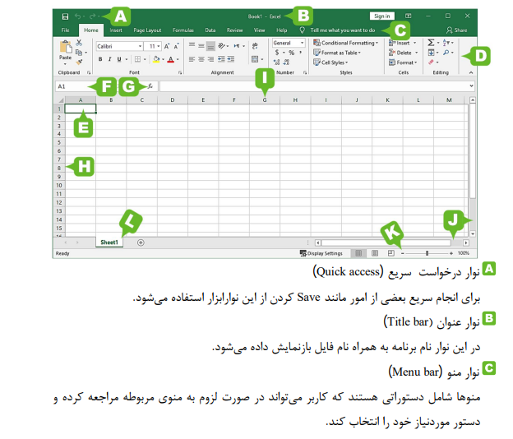
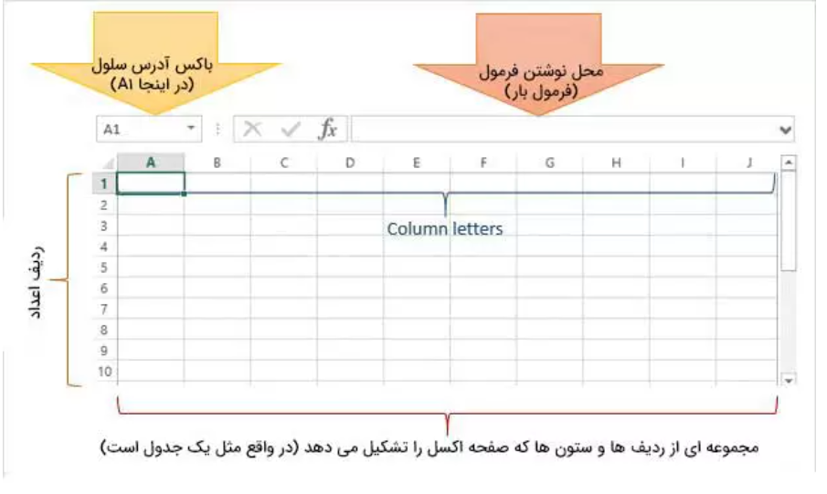
The environment of Excel

Slide 4
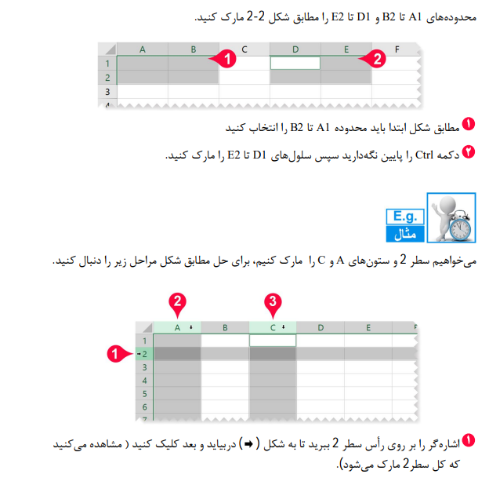
Select row and column

Slide 5
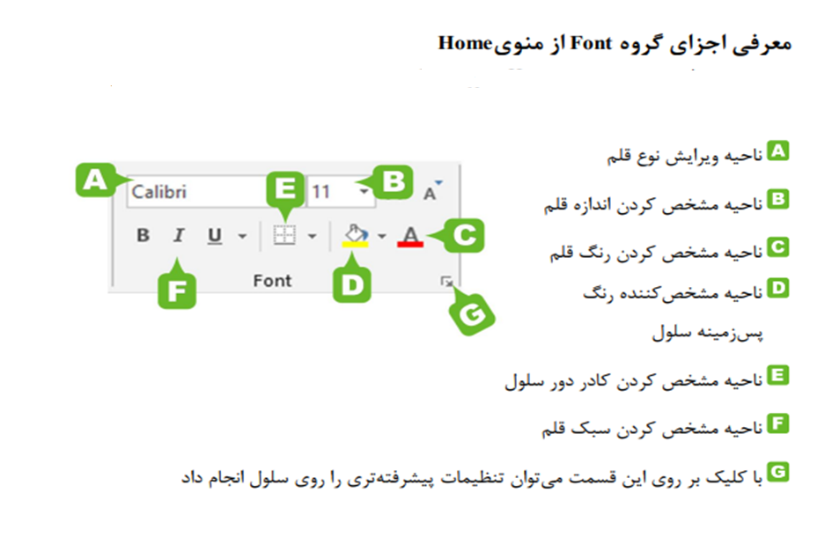

Slide 6
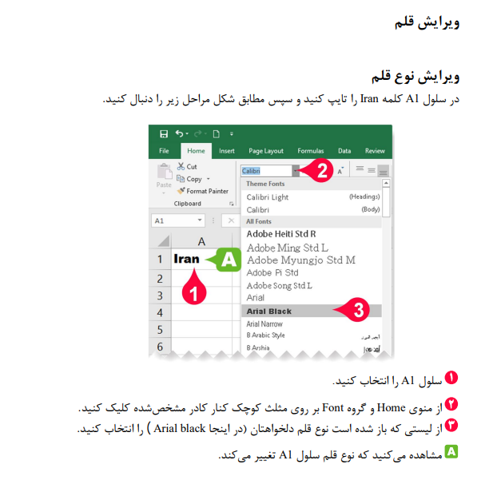

Slide 7
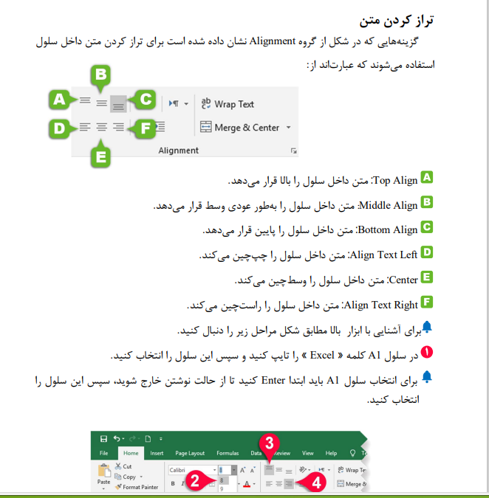

Slide 8
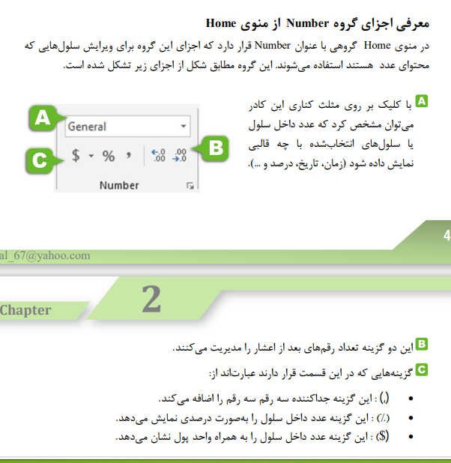

Slide 9
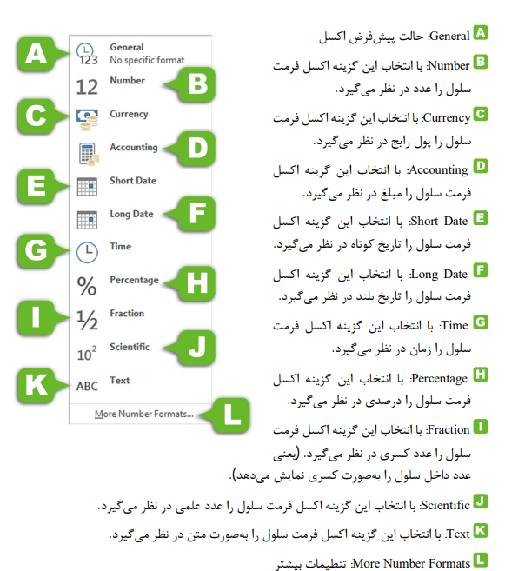

Slide 10
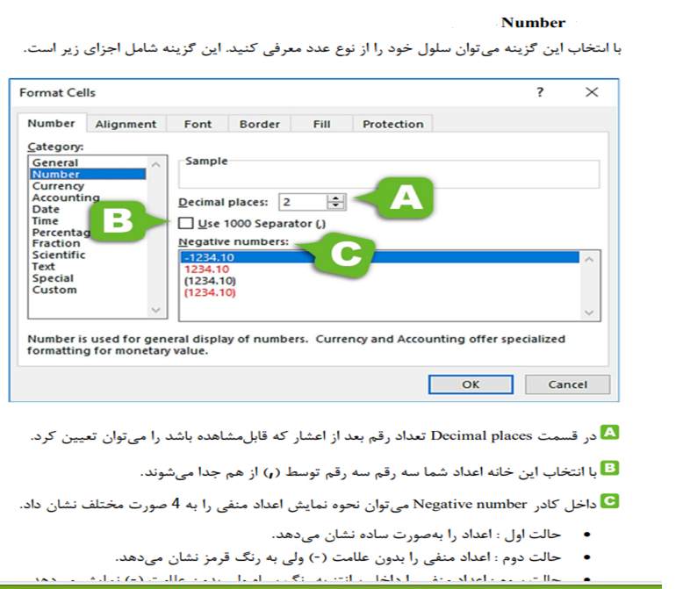

Slide 11
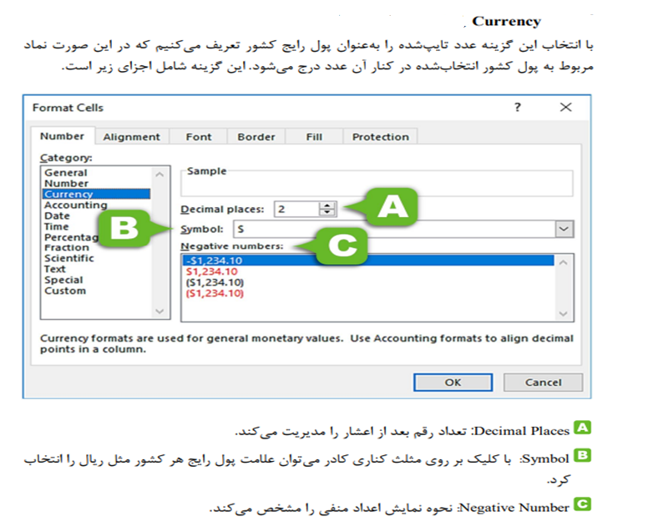

Slide 12
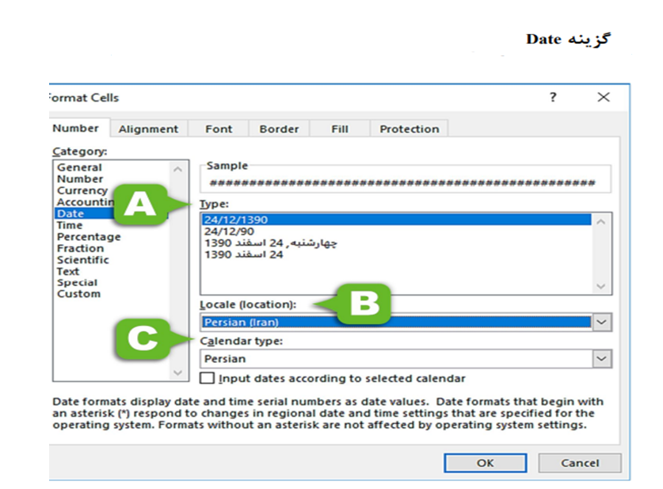

Slide 13
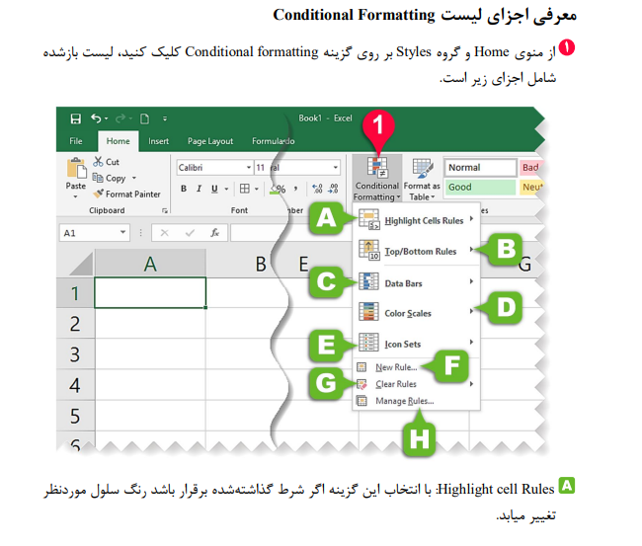

Slide 14
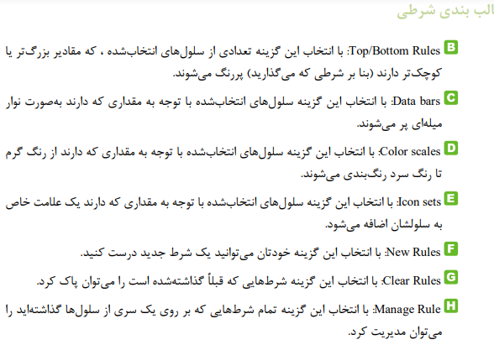
قالب بندی شرطی

Slide 15
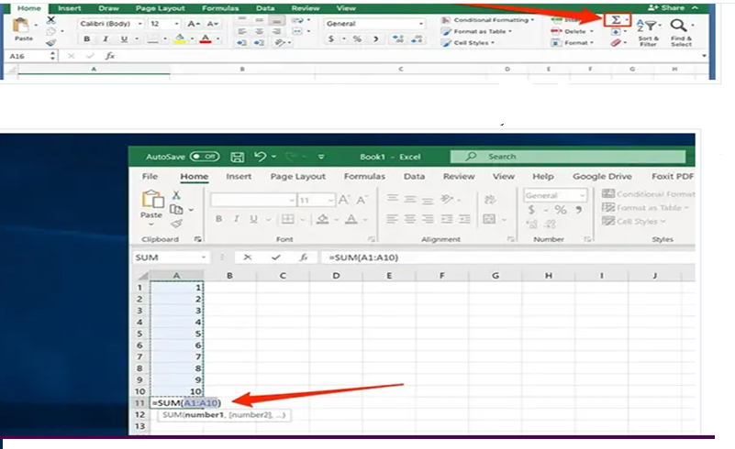
auto sum

Slide 16
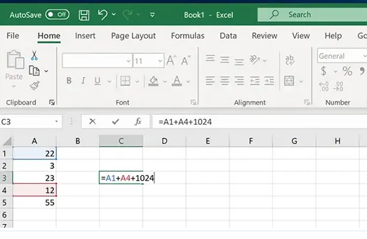
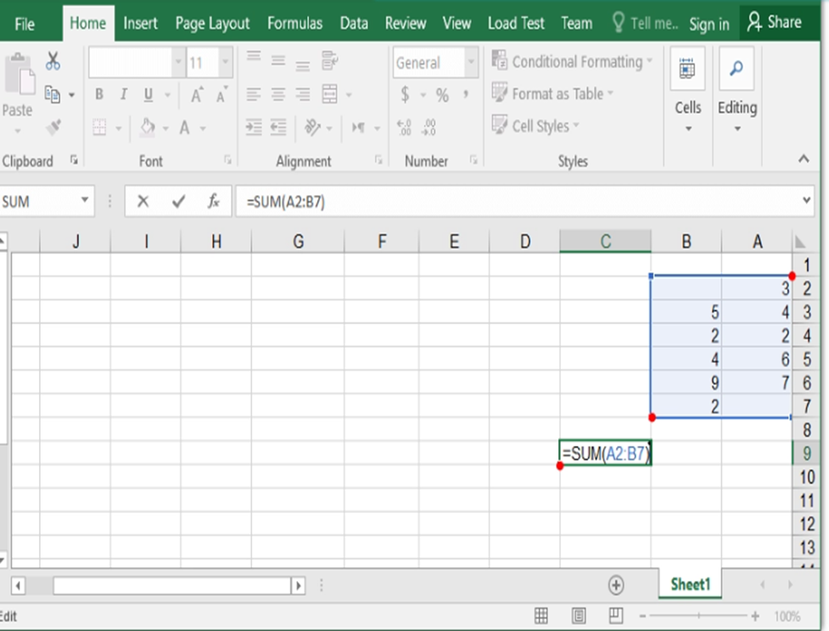
sum

Slide 17
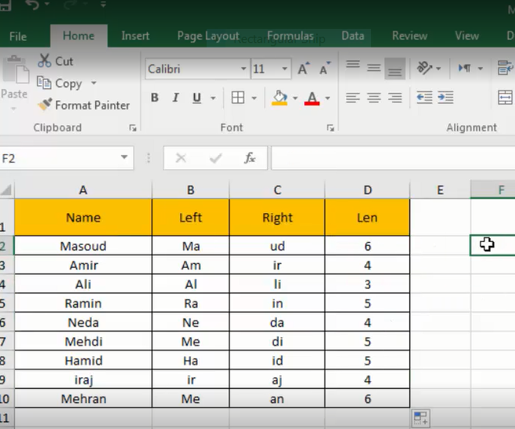
تابع left-right- Len

Slide 18
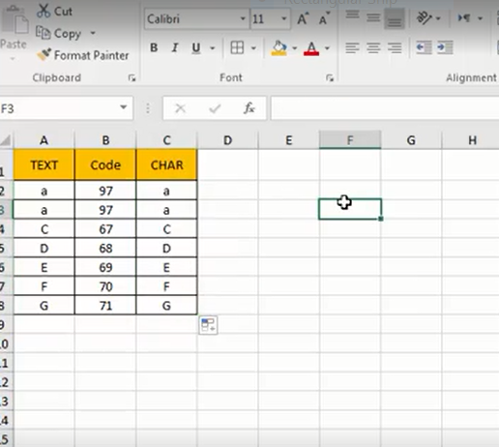
تابع char

Slide 19
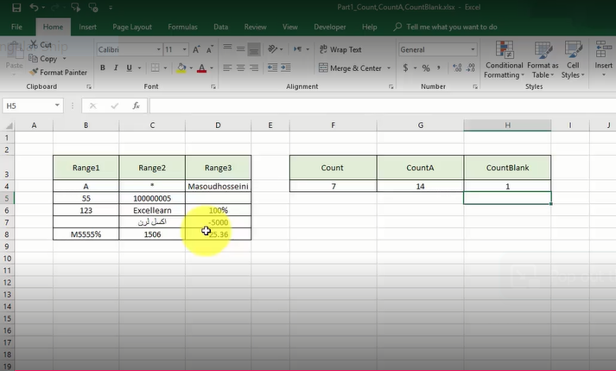
تابع count-count a-count blank

Slide 20
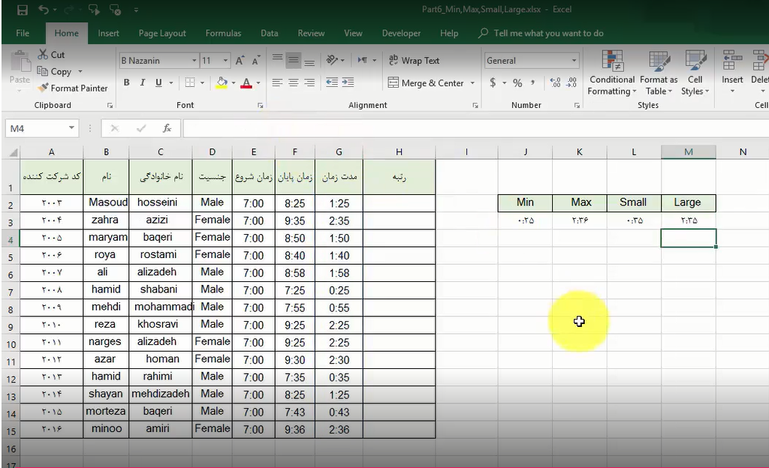
تابع min- max- small- large

Slide 21
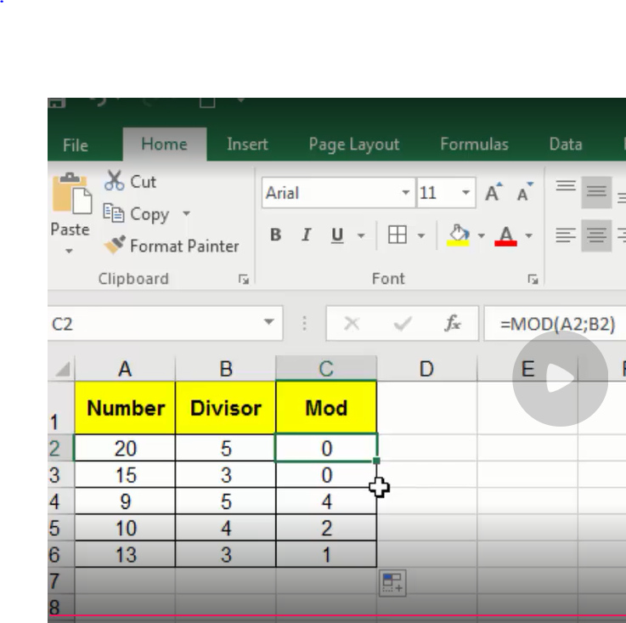
تابع mod

Slide 22
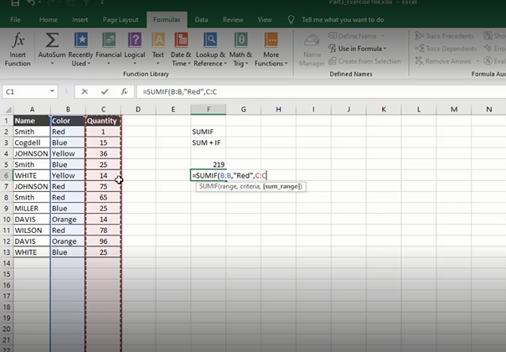
تابع sum if

Slide 23
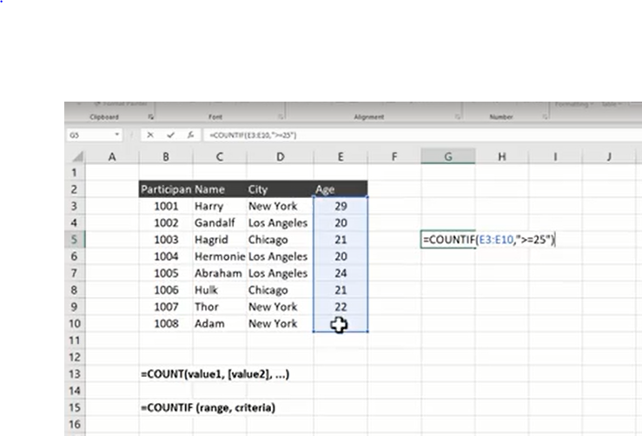
تابع count if

Slide 24
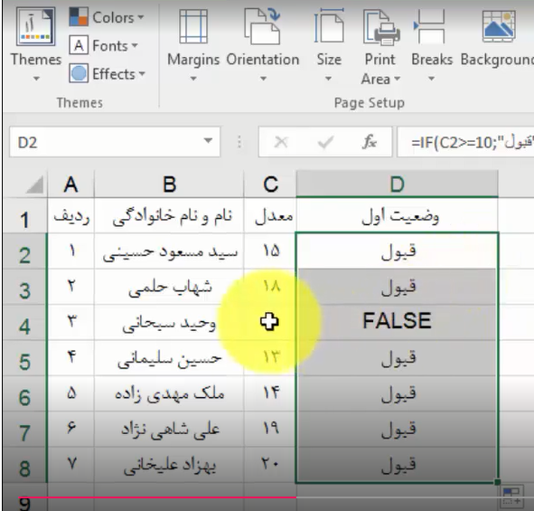
تابع if

Slide 25
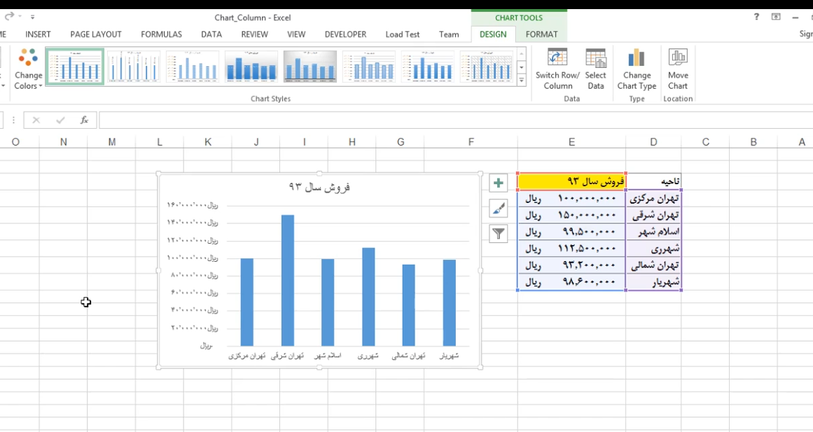
Bar chart

Slide 26
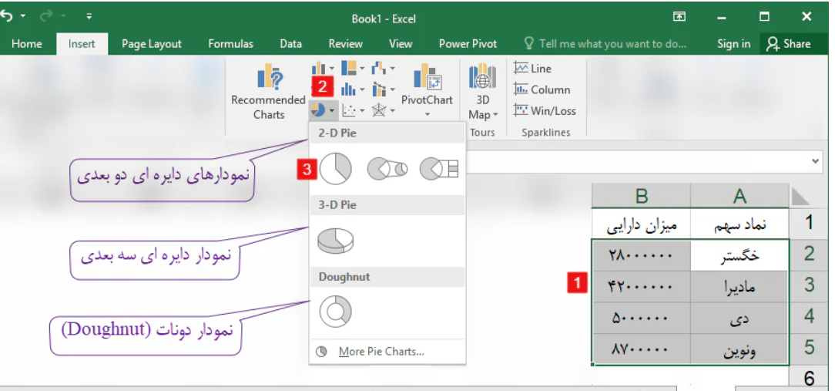
Pie Chart

Slide 27
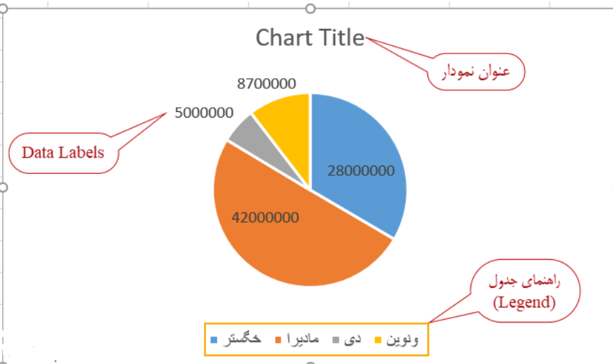

Slide 28
Further Reading
Excel Campus | Master Excel. Dominate Deadlines.
Chandoo.org - Learn Excel, Power BI, Charting, Dashboards and VBA online
Excel jet | Work faster in Excel
#1 Excel tutorial on the net - Excel Easy
FREE Online Excel Training (12+ Hours) | Learn Excel (Basic/Advanced)

Slide 29
THANKS
Any questions?

